Slide 1
Frístundastyrkir
Tölfræði
22. feb 2024

Slide 2
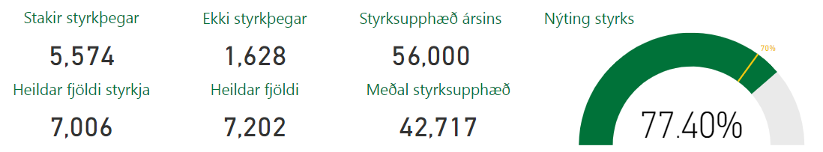
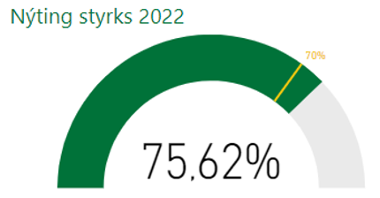
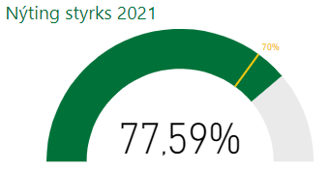

Lykiltölur 2023

Slide 3
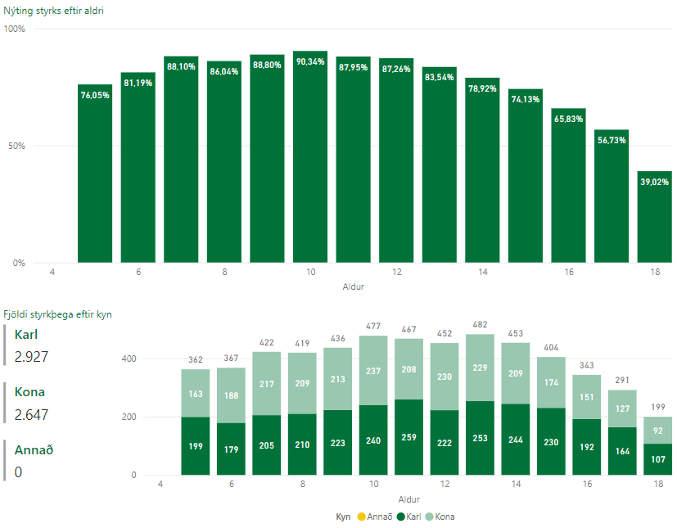
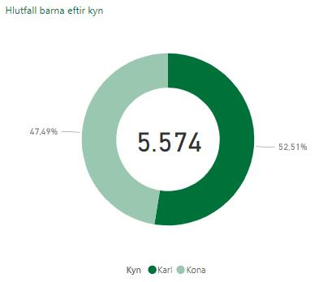
Samsetning styrkþega

Slide 4
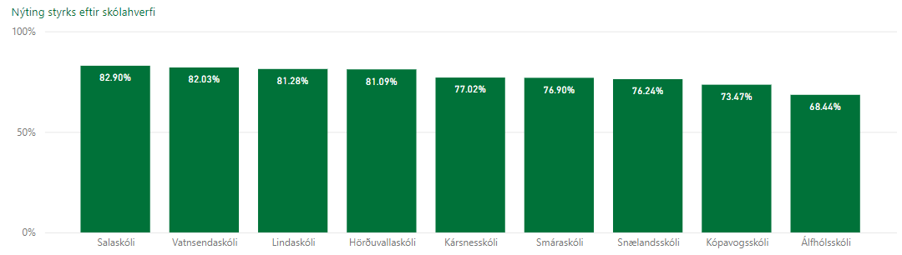
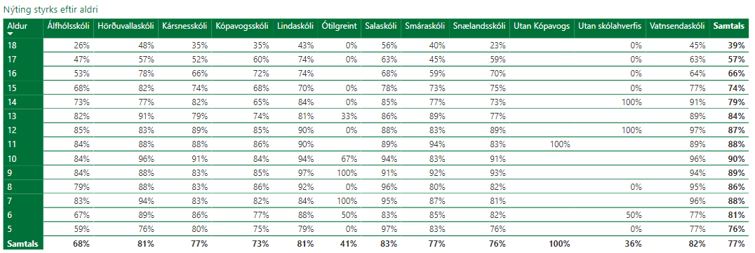
Styrkþegar eftir skólahverfi
Salaskólahverfið með hæstu nýtingu.
8-11 ára eru með mestu nýtingu á styrk.

Slide 5
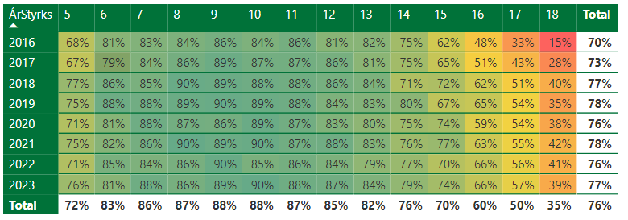
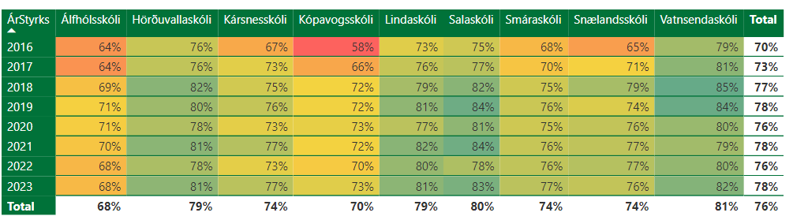
Söguleg þróun

Slide 6
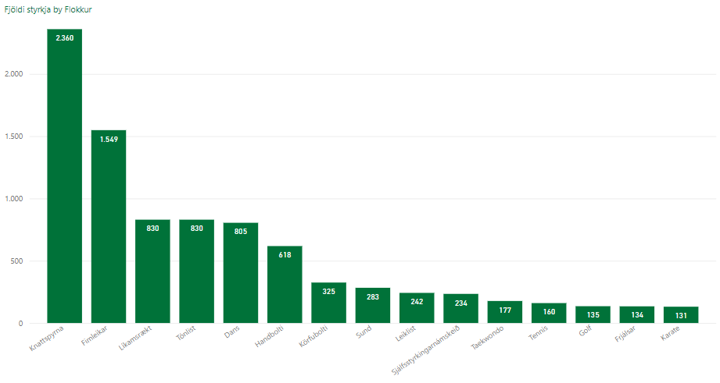
Vinsælustu greinar
Um 33% styrkja eru í knattspyrnu
Flestir styrkþegar eru í Breiðablik, HK og Gerplu

Slide 7
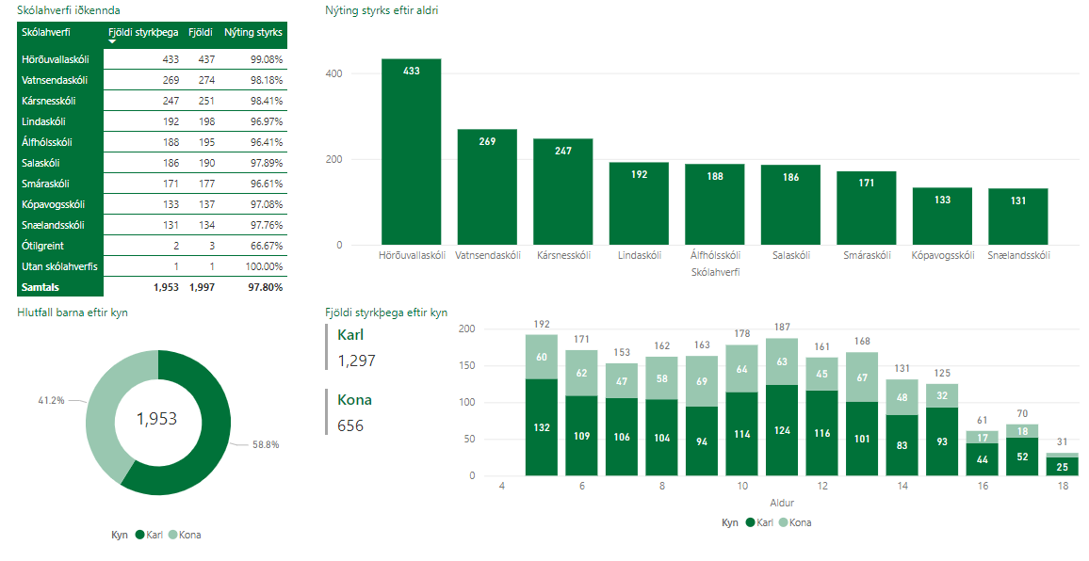
Knattspyrna

Slide 8
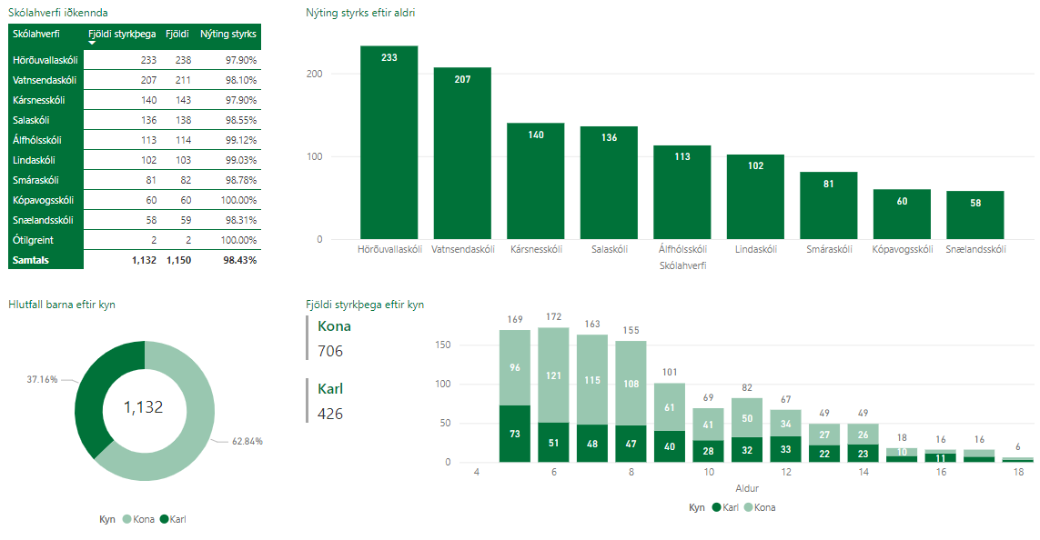
Fimleikar

Slide 9
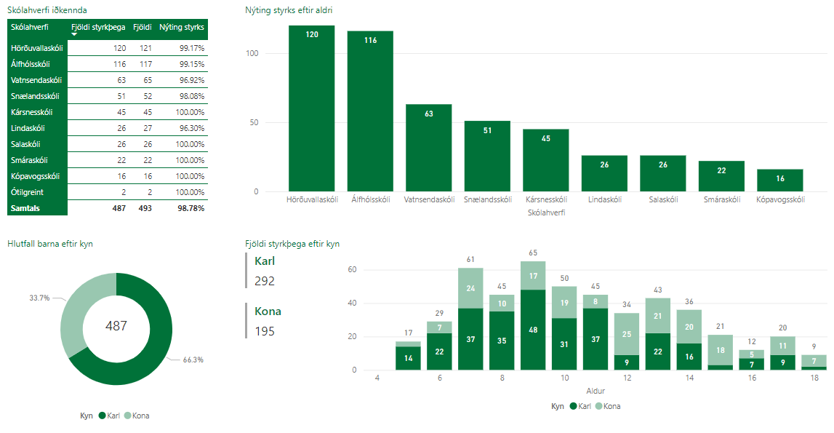
Handbolti

Slide 10
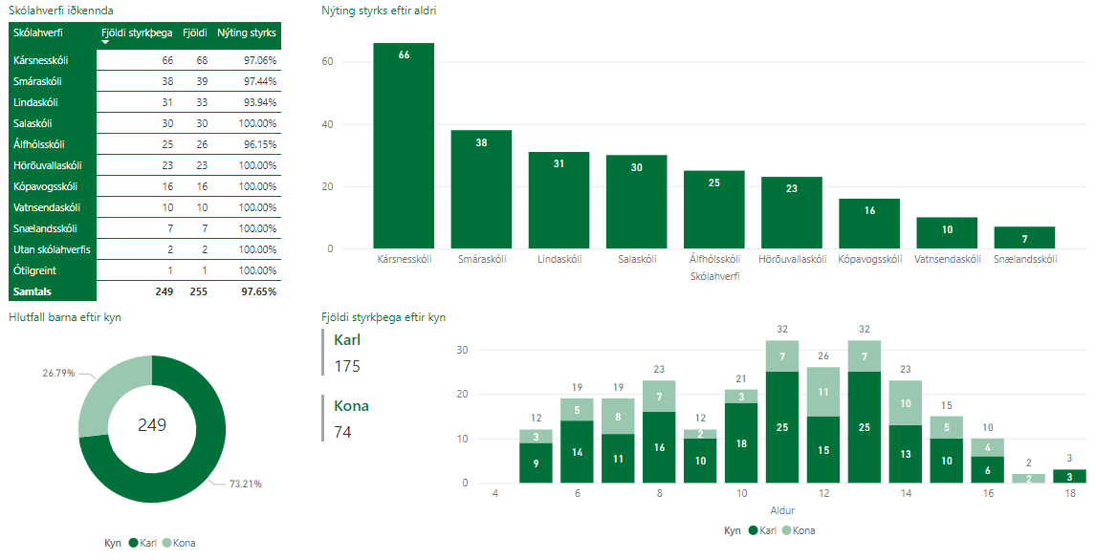
Körfubolti

Slide 11

Styrkþegar af erlendum uppruna
Skilgreining:
Samkvæmt þjóðskrá er barn með annað ríkisfang en Íslands
Börn með annað ríkisfang en Ísland

Slide 12
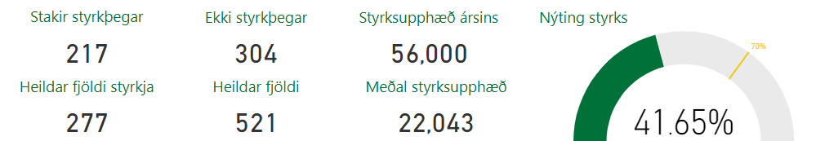
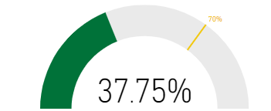
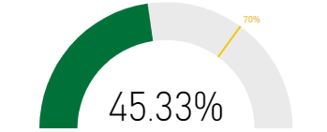
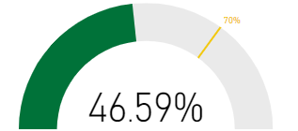

Lykiltölur 2023
Börn með annað ríkisfang en Ísland

Slide 13
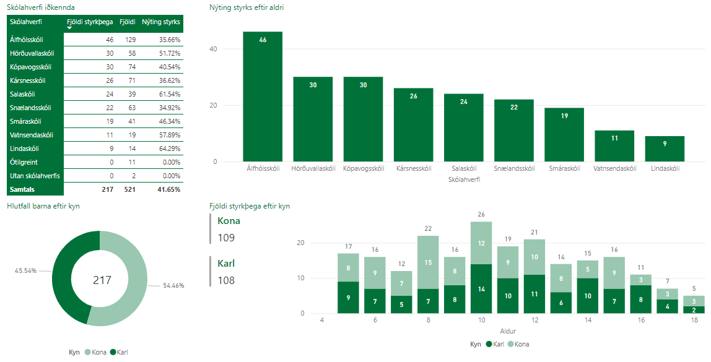
Samsetning styrkþega
Börn með annað ríkisfang en Ísland

Slide 14
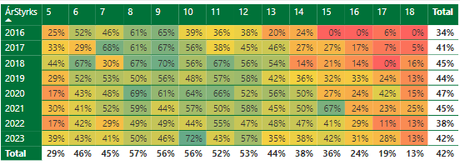
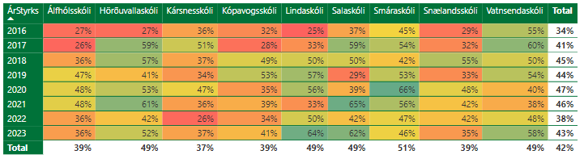
Söguleg þróun
Börn með annað ríkisfang en Ísland

